Slide 1
إعداد : هدى النشواتي
الدرس الخامس:
تنسيق الخط

Slide 2
تنسيق الخط
هو إظهاره بشكلٍ جميلٍ ممتعٍ للنظر، وذلك باختيار النوع والنمط المناسبِ حتى تتمَّ قِراءتُهُ بسهولة

Slide 3
تحديد النص
1
2
تغيير نمط النص
3
تغيير نوع الخط وحجمه
4
نسخ تنسيقات النصوص

Slide 4
تحديد النص
1

Slide 5
تحديد النص هو (تظليل النص ) أو الشكل المراد تنفيذ العمليات عليه.
طريقة تحديد أي نص
لتحديد سطر : انقر زر الفارة مرةً واحدةً بجانب السطر المراد تحديده عندما يصبحُ مؤشر الفأرة .
من خلال الضغط على زر الفأر عند بداية النص مع السحب حتى نهاية النص المطلوب ثم الإفلات.
لتحديد فقرة : انقر زر الفارة ثلاثَ مراتٍ متتاليةٍ سريعةٍ في أيِّ مكانٍ داخلَ الفقرةِ.
لتحديد كلمة : انقر زر الفارة مرتين متتاليتين على الكلمة.
لتحديد كامل النص : اضغط المفتاحين (Ctrl) + (A) معاً .

Slide 6
تغيير نمط الخط
2

Slide 7
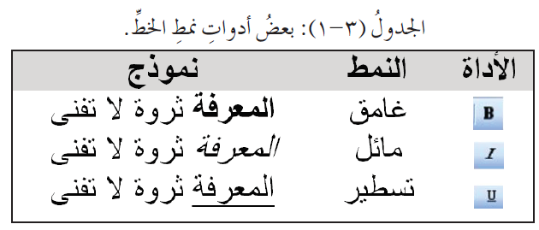
نمط الخط هو إظهار النص بشكل مختلف.
يمكن اختيار نمط الخط المطلوب من مجموعة خط الموجودة في تبويبة الصفحة الرئيسية.
لتطبيق أيٍّ من الأنماط السابقة :
حدد النص المطلوب.
انقر على الأداة المَعنـِـيَّة من مجموعة خط.

Slide 8
تغيير لون الخط
3

Slide 9
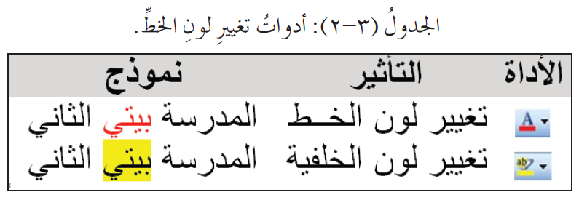
لون الخط : يمكن إظهار النص بألوان كثيرة، بهدف تمييزه عن باقي النصوص، لأهميته وللفت انتباه القارئ.
** كما يمكن إضافة لون إلى خلفية النص لتمييزه عما حوله.
يمكن اختيار لون الخط المطلوب من مجموعة خط الموجودة في تبويبة الصفحة الرئيسية.

Slide 10
تغيير نوع الخط وحجمه
4

Slide 11
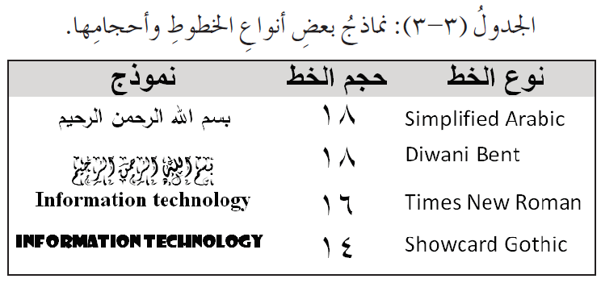
يوفر برنامج معالج النصوص مجموعة من أنواع الخطوط المتنوعة والأحجام المختلفة .
يمكن اختيار نوع الخط وحجمه
المطلوب من مجموعة خط الموجودة في تبويبة الصفحة الرئيسية.

Slide 12
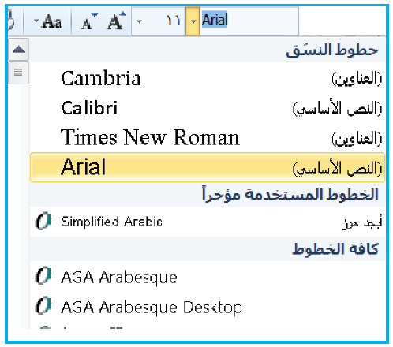
لتغيير نوع الخط :
Name
Here
Name
Here
Name
Here
انقر على السهم المجاور لأداة
(الخط) في تبويب الصفحة الرئيسية.
اختر من قائمة الخطوط التي ظهرت الخط المطلوب
Content
Content

Slide 13
ملاحظة : يمكن نسخ التنسيقات كلها المطبقة على نص معين باستخدام أداة نسخ التنسيق
خطوات نسخ التنسيق:
1.حدد النص الذي يشتمل على
التنسيقات.
2. من مجموعة الحافظة انقر
3. حدد النص المراد نسخ التنسيق
له.
لتغيير حجم الخط :
Name
Here
Name
Here
Name
Here
انقر على السهم المجاور لأداة
(حجم الخط) .
اختر من قائمة الاحجام التي ظهرت الحجم المطلوب
Content
Content

